Slide 1
"עלה" - כנס שנתי
2010 - תשרי התש”ע
סקירת פעילויות – 2010
עם הפנים אל העתיד

Slide 2
נושאים בהם עסקנו השנה
  קרן שור- הקמת הקדש ציבורי
  תביעה HCV בארה"ב – כנס הסברה ומפגש חתימות
  חדר המתנה - חתימת הסכם עבודה
  כנס wfh בבואנוס איירס ארגנטינה
  יצירת גרף פעילויות שנתי לעמותה
  עבודה שוטפת – ניהול העמותה וקרנות המחקר
  כנסים מקצועיים

Slide 3
נושאים בהם עסקנו השנה
  סיוע פרטני לחברים על פי פניה
  עבודה משותפת עם המרכז הארצי להמופיליה
  סיוע בקידום מחקרים
  סיוע מול משרד הבריאות במניעת פיטורים במרכז הארצי להמופיליה

Slide 4
פעילויות שבוצעו השנה (התשס”ח)
  טיול משפחות
  הצגות בחנוכה
  יום כיף שפיים
  קייטנה במרכז ציפורי ירושלים
  הרצאה לחברים 2010

Slide 5
פעילויות שבוצעו השנה (התשס”ח)
  פגש מועמדים לגיוס בשיתוף המרכז הארצי להמופיליה וצה"ל
  הרצאה לחברים יולי
  כנס הסברה בנושא התביעה בארה"ב יולי 2009
  הקמת לוח מודעות במרכז הארצי להמופיליה בו מפורסמים עדכונים לחברים והודעות על פעילויות מתוכננות

Slide 6
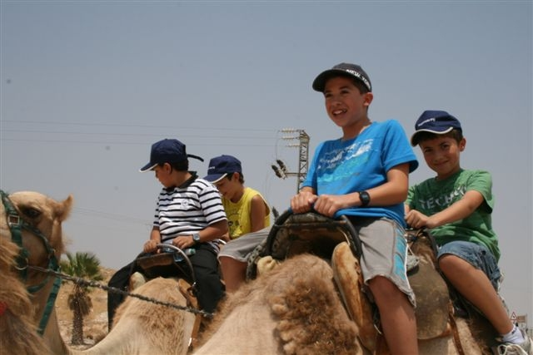
קייטנה במרכז ציפורי

Slide 7
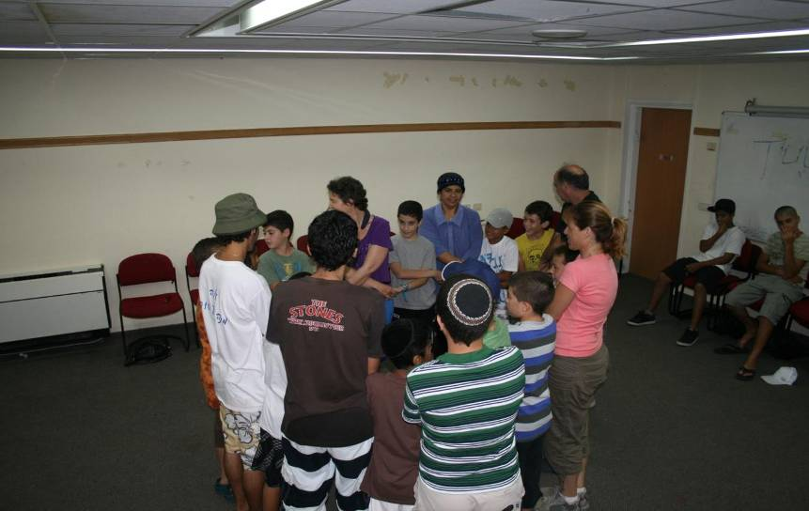
סדנת צחוק

Slide 8
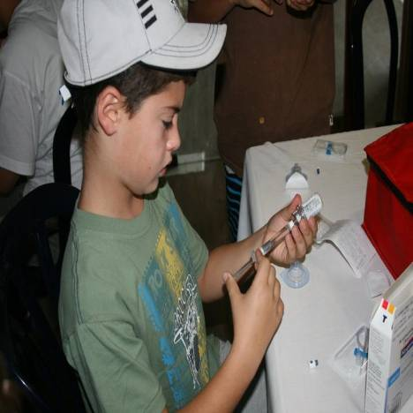
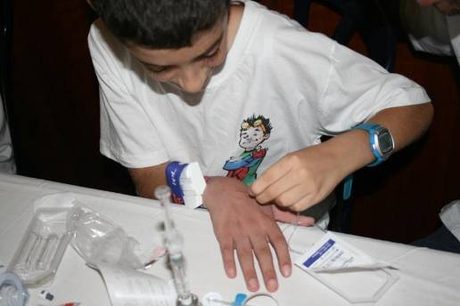
מזריקים ביחד

Slide 9
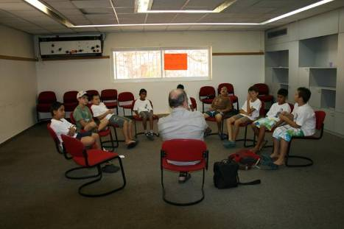
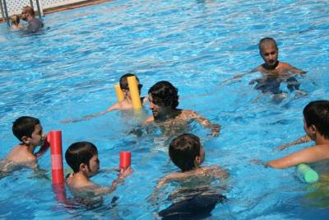
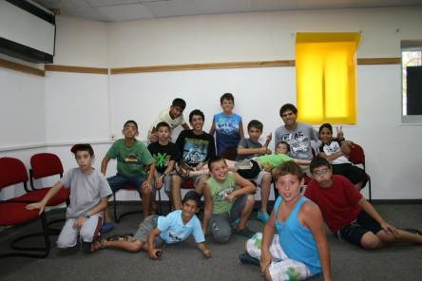
ועוד קצת יחד...

Slide 10
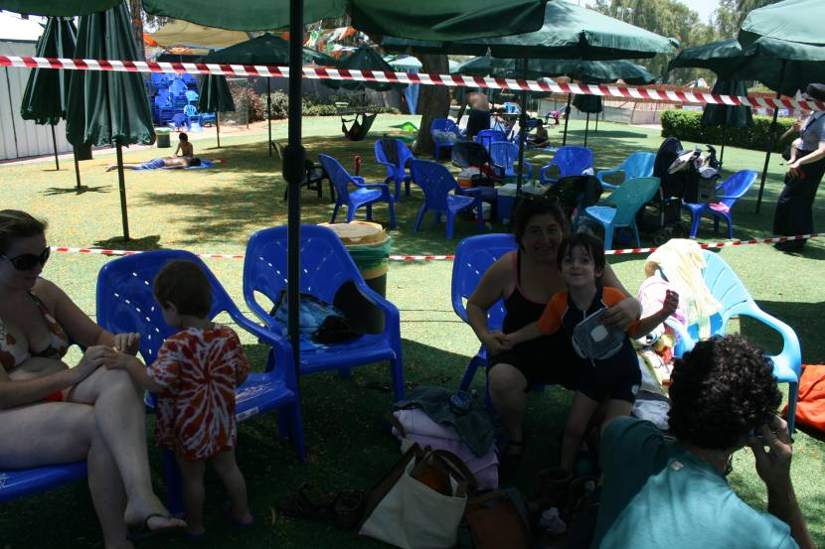
שפיים

Slide 11
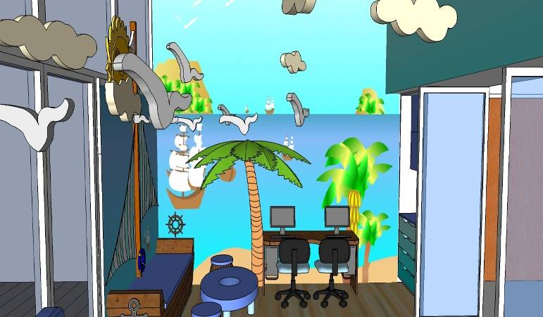
שיפוץ חדר המתנה חשיפת בכורה...

Slide 12
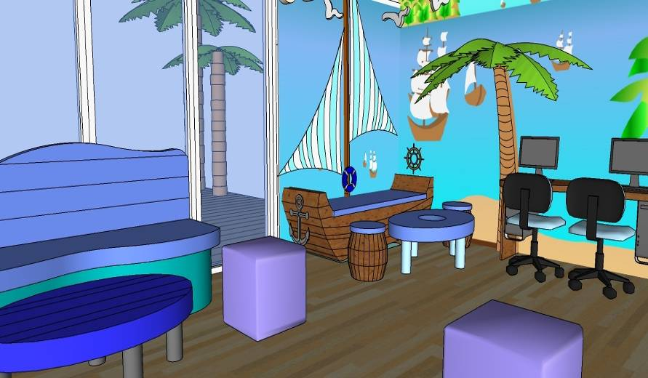

Slide 13
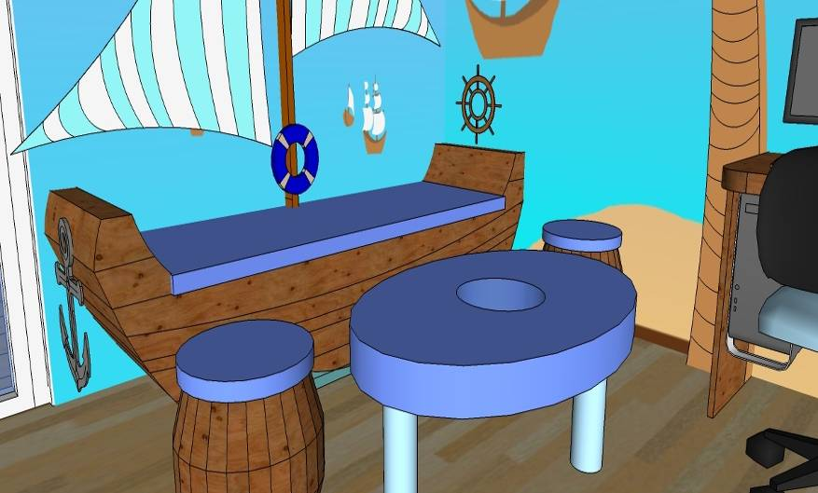

Slide 14
עם הפנים אל העתיד
    פרויקט חדר המתנה- גמר מרץ 2011
    קרן שור
    ועדת סל
    צמידי זיהוי
    תביעה בחו"ל HCV
    ייצוב גרף פעילויות

Slide 15
עם הפנים אל העתיד
    המשך תמיכה במרכז הארצי להמופיליה
    טיפול וסיוע פרטני
    המשך קידום מחקרים ונושאי העמותה
    הוספת פעילויות לדור הבוגר

Slide 16

מצורפת תוכנייה המפרטת את פעילויות העמותה המתוכננות לשנה זו. אנו מקווים לשיתוף פעולה שלכם ולהשתתפות בארועים אותם העמותה מתכננת להוציא לפועל. לכל ארוע לקראת קיומו יהיה עדכון או תזכורת באתר וכן על לוח המודעות במרכז הארצי להמופיליה. השתתפות בארועי העמותה מצריכה רישום מראש. אנו מקווים שתהנו ותקחו חלק בעשייה המחודשת.
20/05/2010 יום ה' בשבוע, יום כיף משפחות לפתיחת הקיץ בפארק המים שפיים
19/06/2010 יום שבת, טיול משפחות חוף דור, זכרון יעקב.
13-17/06/2010 שבוע "גשר" למרכזים רפואיים (רמב"ם, סורוקה והדסה ירושלים)
10-14/07/2010 השתתפות בכנס WFH בבואנוס איירס, ארגנטינה.
21/07/2010 יום ד' בשבוע מפגש חברים הרצאה וקפה בנושא "חשיבה יצירתית והשראה לחיים"
עם מר רפאל כהן
9-12/08/2010 קייטנה לילדי העמותה.
16/09/2010 כנס שנתי עמותת "עלה".(במתחם א"י היפה בגני יהושוע)
26/09/2010 טיול משפחות.
03/11/2010 מפגש דור צעיר במרכז הארצי להמופיליה (מקבלי מלגות, חיילים ומועמדים לשרות
ביטחון).
12/2010 קיום ארועי חנוכה פסטיגל ומותק של פסטיגל.

Slide 17
וקצת יותר קונקרטי....
טיול משפחות 26 ספטמבר אזור זכרון
סוף שבוע בנוה אילן בחודש ינואר פתוח לכל המשפחות במחיר מיוחד לחברים

